Slide 1
Образовательный робототехнический комплекс для обучения студентов
Автор:
Лебедева Екатерина

Slide 2
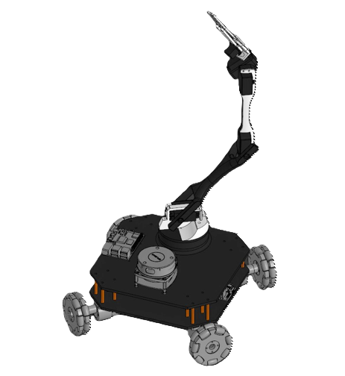
робот
Что это такое?
Образовательный робот для обучения студентов работе с дистрибутивом Linux и платформой ROS.

Slide 3


Операционная система
Работа с Linux
Робот даёт возможность начать работу с одним из самых распространённых дистрибутивов Linux - Ubuntu.
ROS (Robot Operating System)
Операционная система для роботов – фреймворк предназначенный для программирования роботов (создания программного обеспечения).

Slide 4
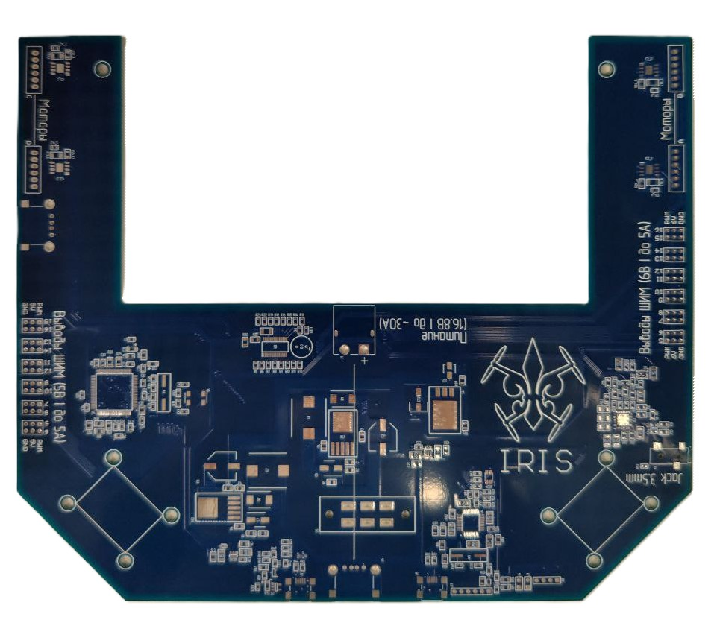
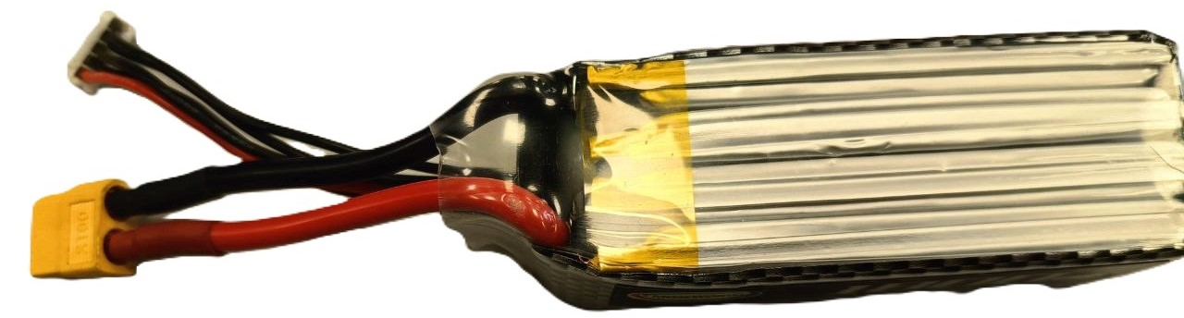
Особенности
Плата собственной разработки
Мозг робота. Отвечает за следующие функции: управление двигателями, обработка данных с датчиков, взаимодействие с контроллерами, питание робота. Управление реализовано на микроконтроллере семейства STM32F4. В зависимости от набора, для обработки данных применяется либо Raspberry Pi 4, либо Jetson Nano Orin.

Slide 5
Особенности
Батарея
Для питания используется аккумулятора с разъёмом (xt-60) от 12 до 32 V и от ??? до 30 A.
Это позволяет использовать любые аккумуляторы с подходящим разъёмом.

Slide 6
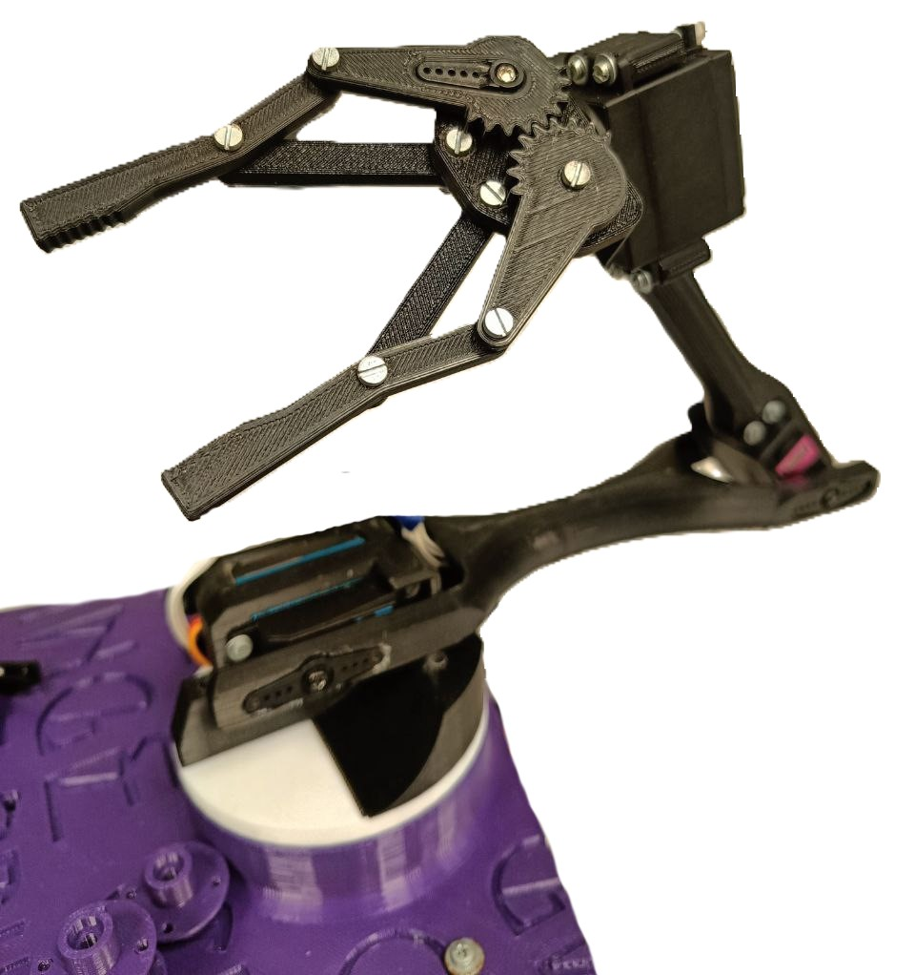

Особенности
Большой потенциал и обширные возможности
На роботе можно управлять 5 звеным манипулятором, отслеживать адометрию, ориентироваться в помещениях, запускать алгоритмы картографирования и машинного зрения и другие популярные пакеты ROS.

Slide 7
Особенности
Образовательные материалы
Номер | Назначение
1 | Лабораторная №1 - Работа с ПО
2 | Лабораторная №2 - Первый запуск
3 | Лабораторная №3 - Работа с манипулятором
4 | Лабораторная №4 - Интерфейсы передачи данных
5 | Лабораторная №5 - Управление движением робота при помощи джойстика
6 | Лабораторная №6 - Управление моторами и движением робота
7 | Лабораторная №7 - Создание своей ноды
8 | Лабораторная №8 - Начало работы с Linux
9 | Лабораторная №9 - Начало работы с ROS

Slide 8
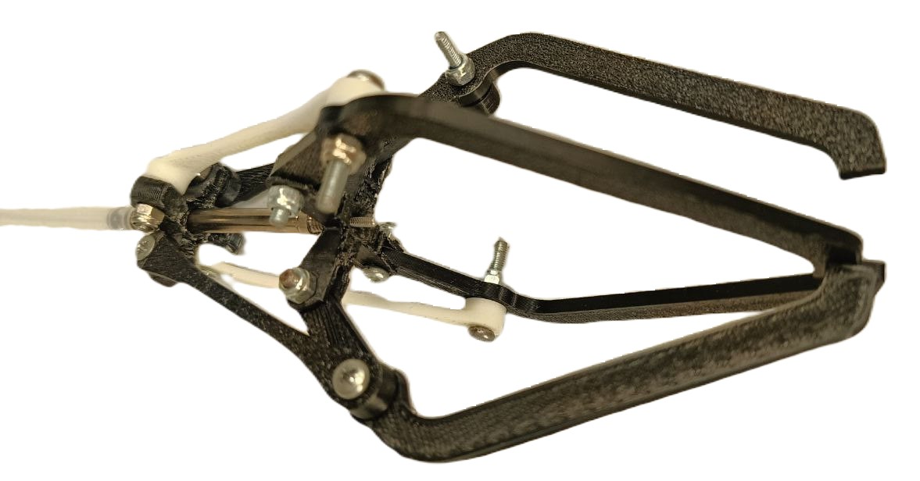
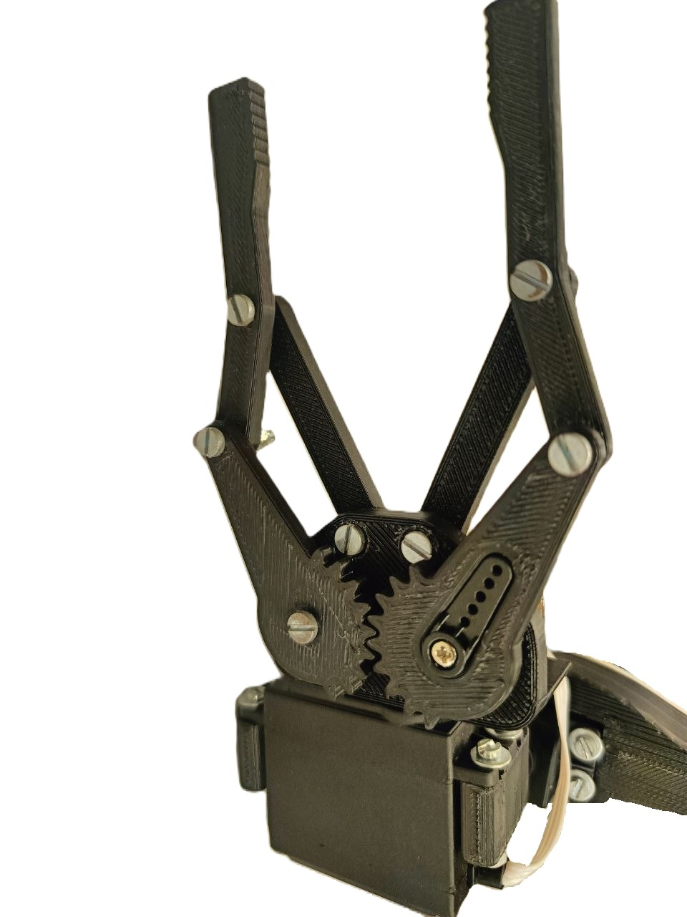
Преимущества
Модульность манипулятора
Сменные схваты позволяют познакомится с различными приводами (пневматический, электрический) и схватами (жёсткие и мягкие). Получить опыт работы с полноценным пятизвенным манипулятором и решением задач прямой и обратной кинематики.

Slide 9
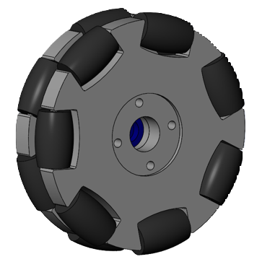
Преимущества
Omni-колёса
Большинство наборов для сборки образовательных роботов включают в себя колёса стандартной конструкции. Редкие наборы если и имеют в своём составе omni-колёса (всенаправленные колёса), то только 3. В нашем наборе присутствуют 4 omni-колеса. В отличие от конфигурации с тремя колёсами, четырёхколесный имеет возможность развить более высокую скорость перемещения при тех же двигателях.

Slide 10
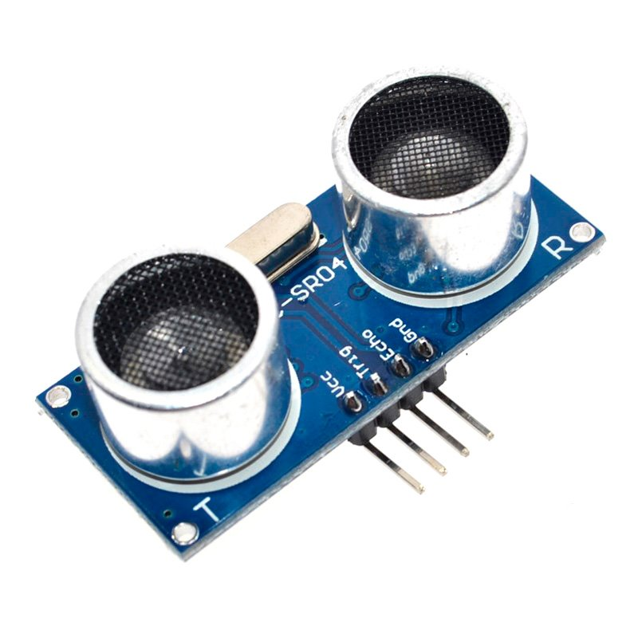
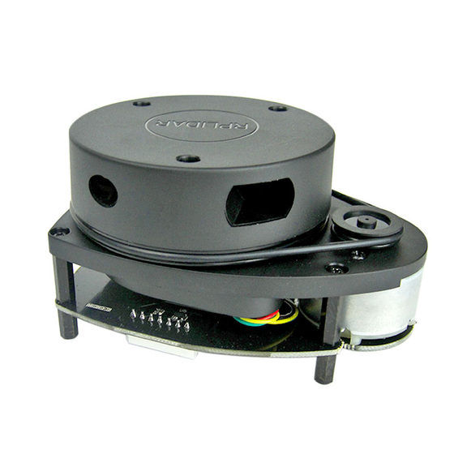
Преимущества
Лидар и Ультразвуковой датчик
Особенность конструкции не позволяет лидару сканировать окружающее пространство на 360 градусов - ему мешает манипулятор. Поэтому, для нивелирования пробела в 20% (72 градуса) применяется ультразвуковой датчик-дальномер.

Slide 11
Спасибо за внимание!

